Slide 1
MISE nový parčík
program PULCHRA 2021 / 2022 ZŠ TGM MORAVSKÉ BUDĚJOVICE

Slide 2
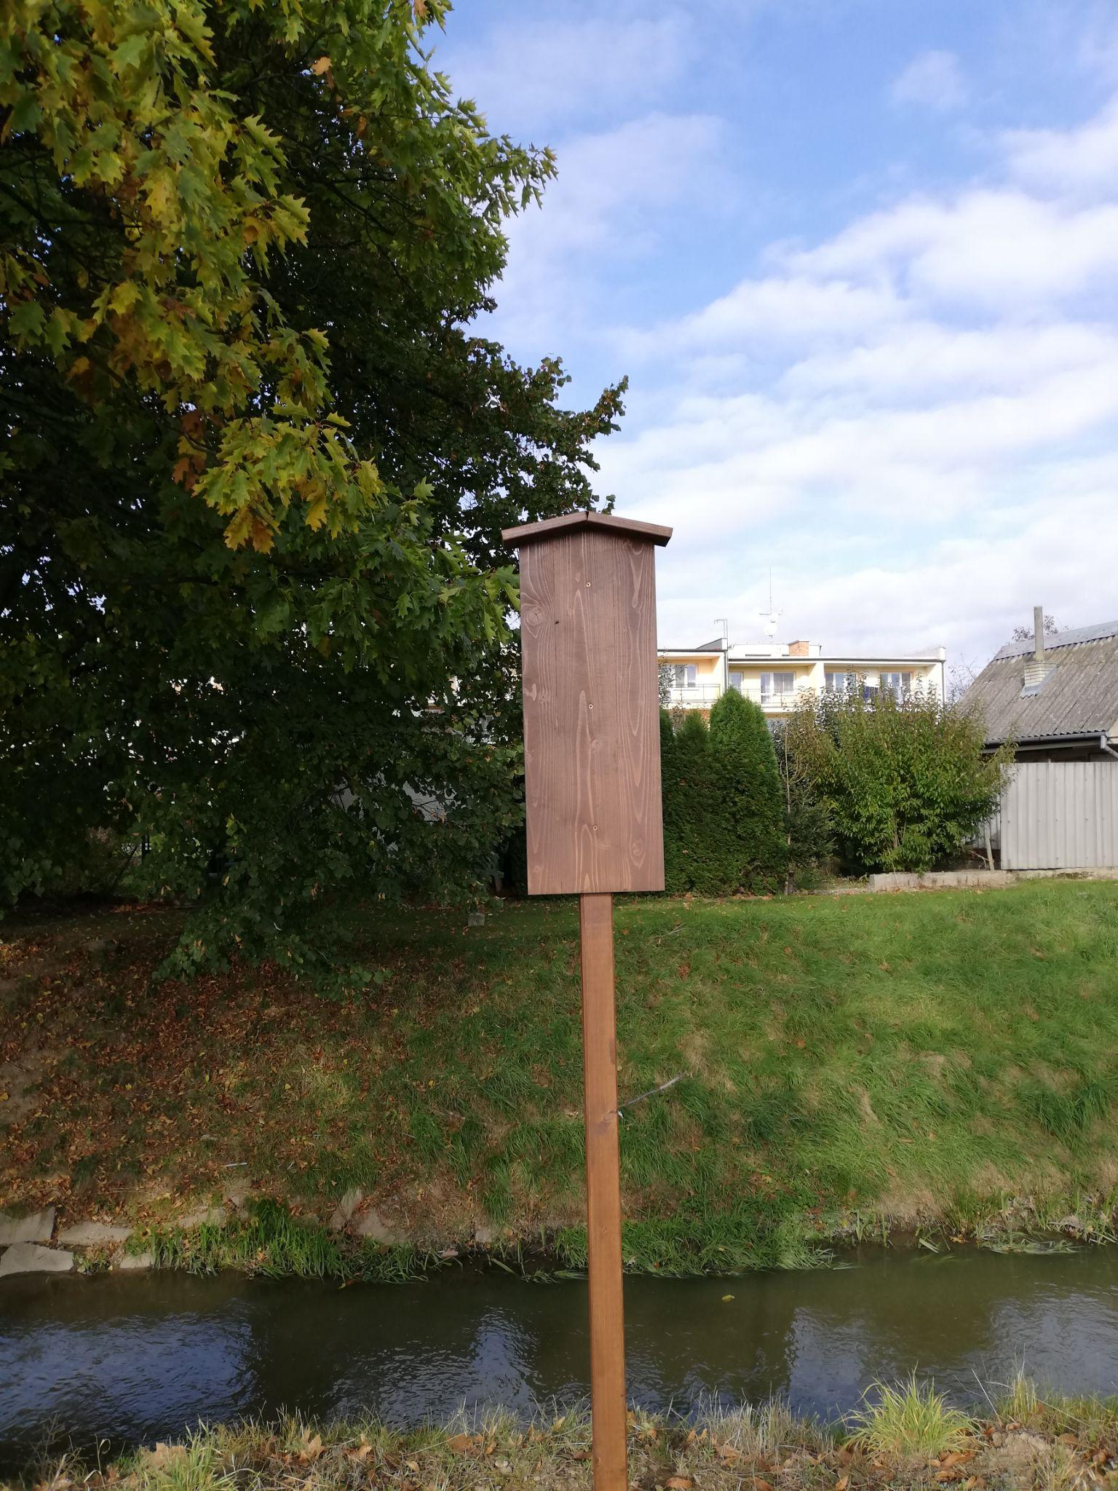
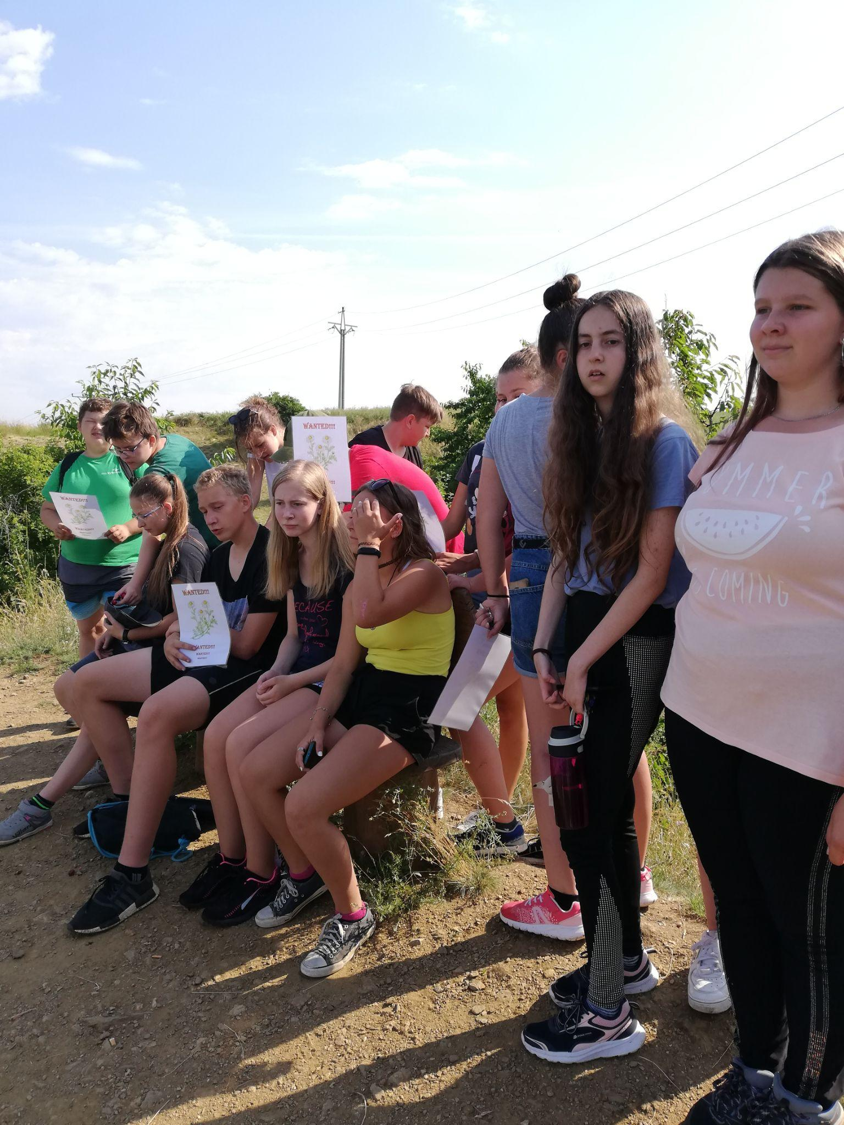
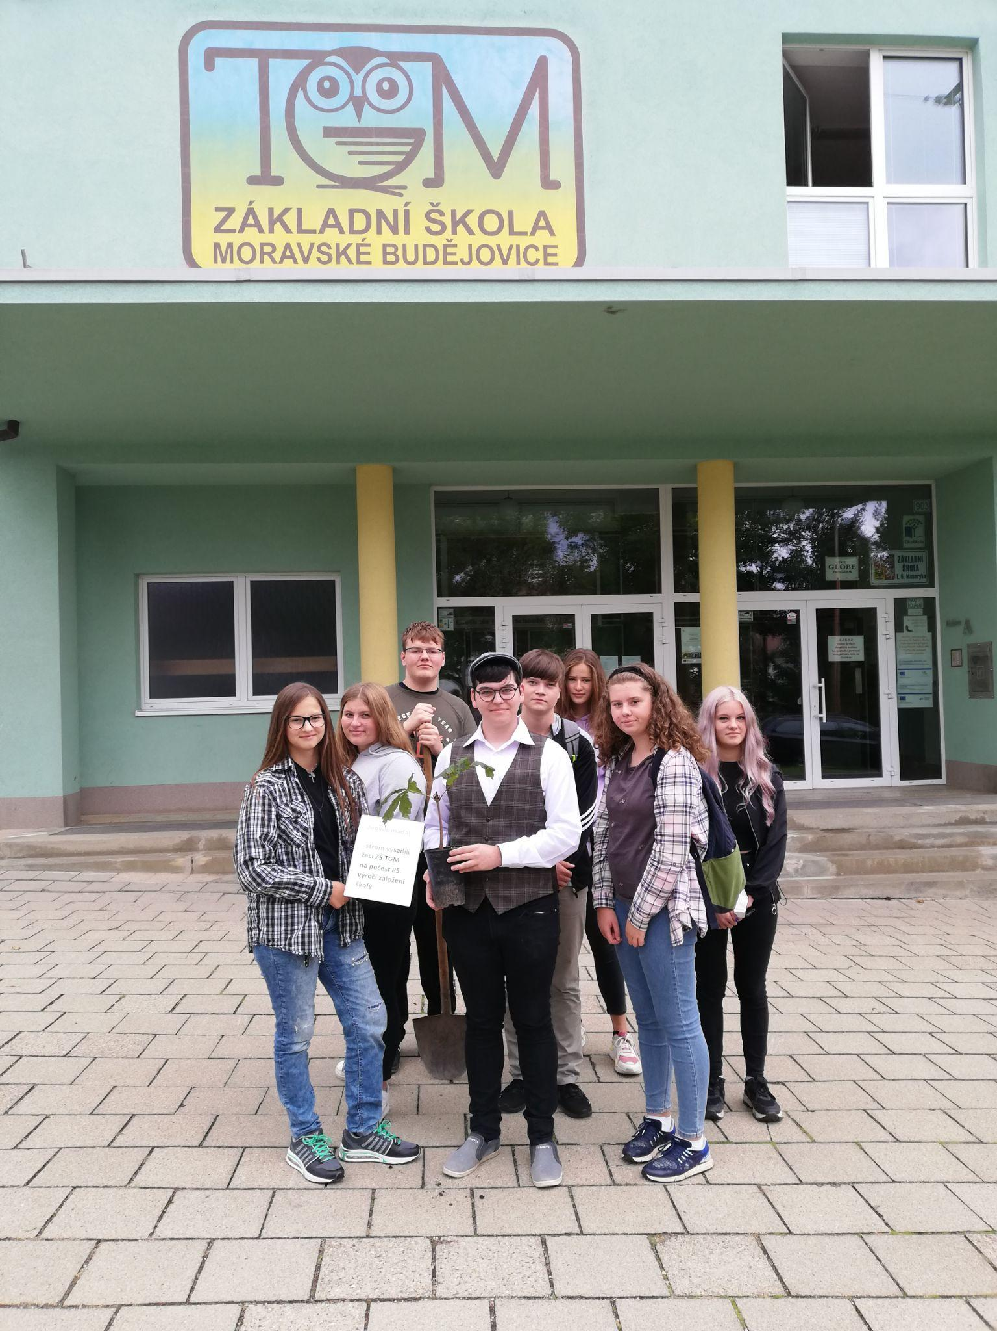
HEŘMÁNKOVÉ KOPCE

Slide 3
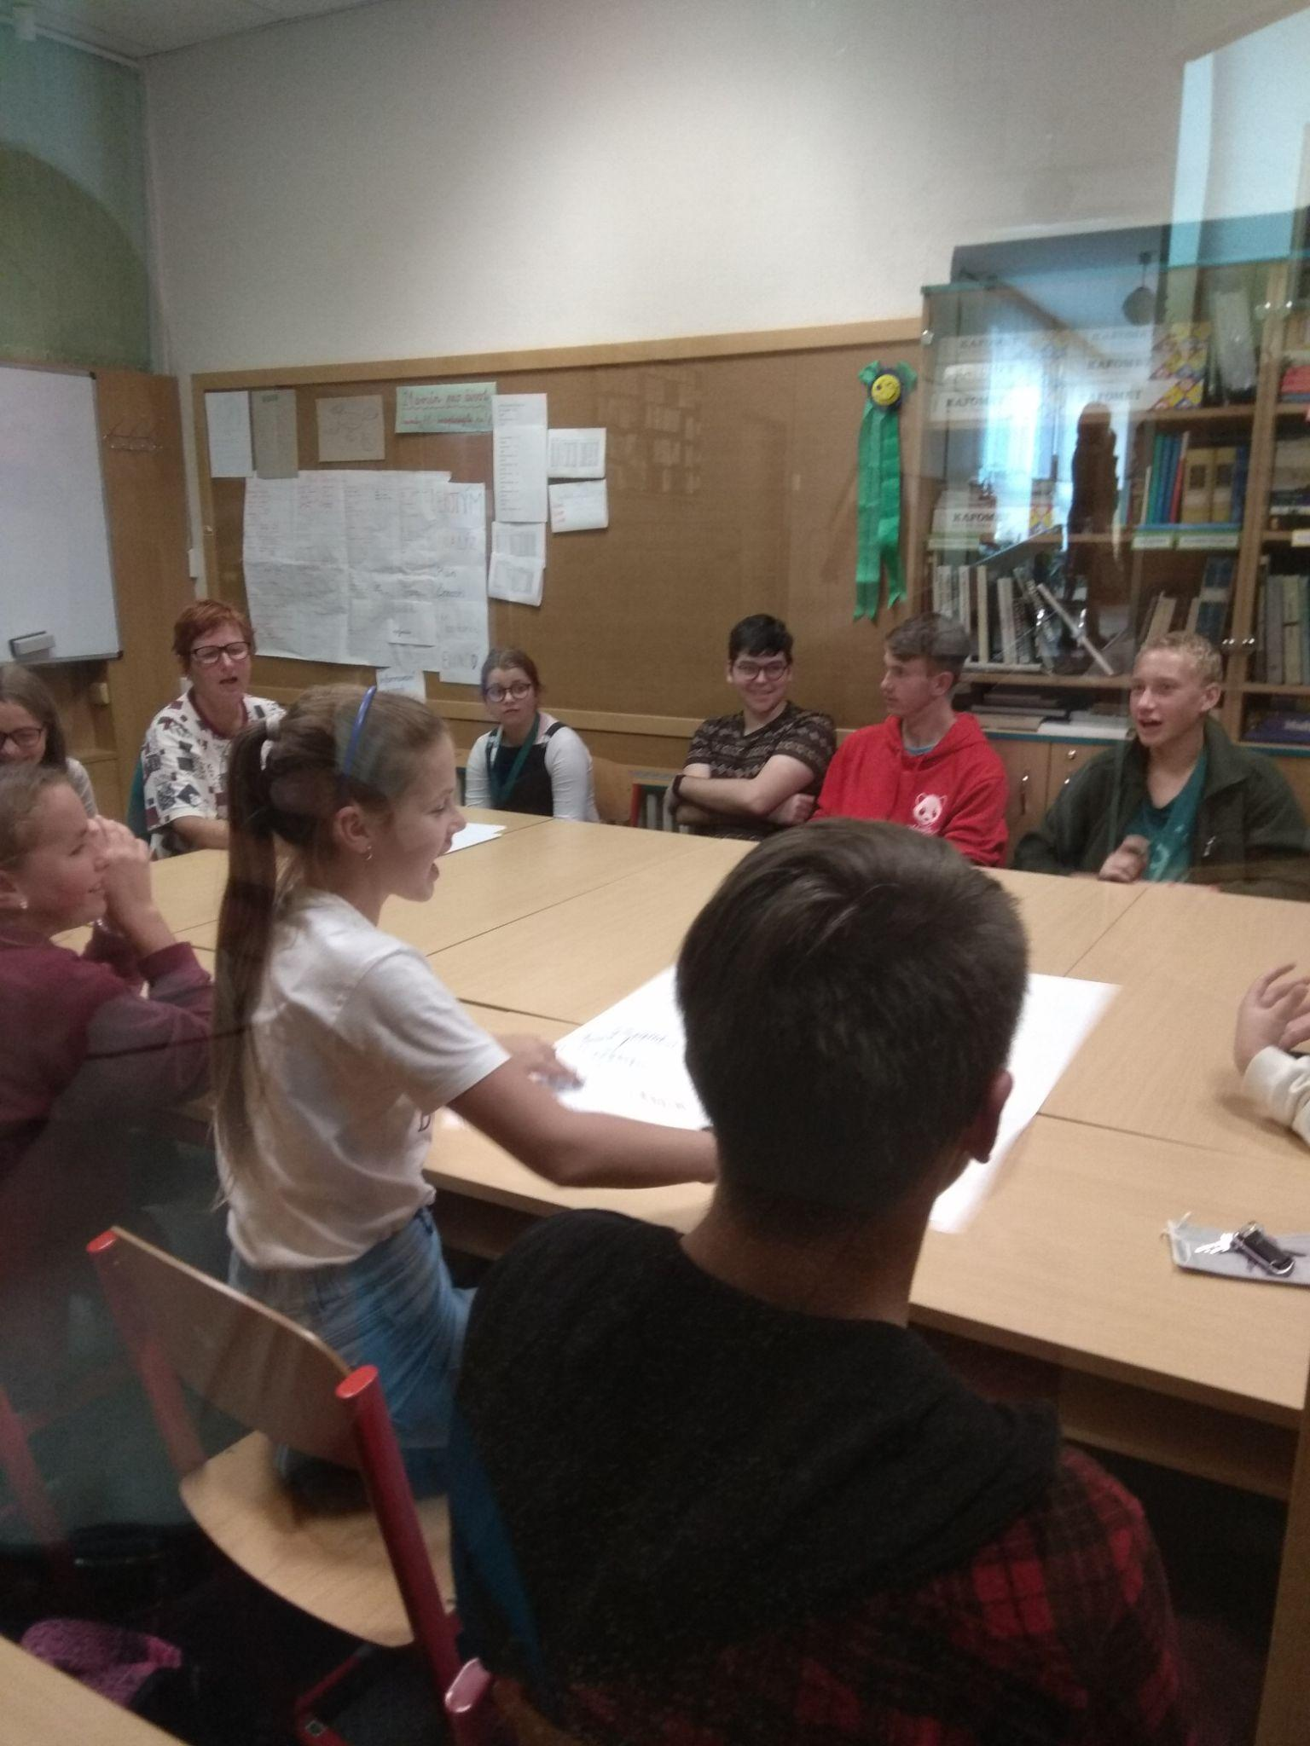
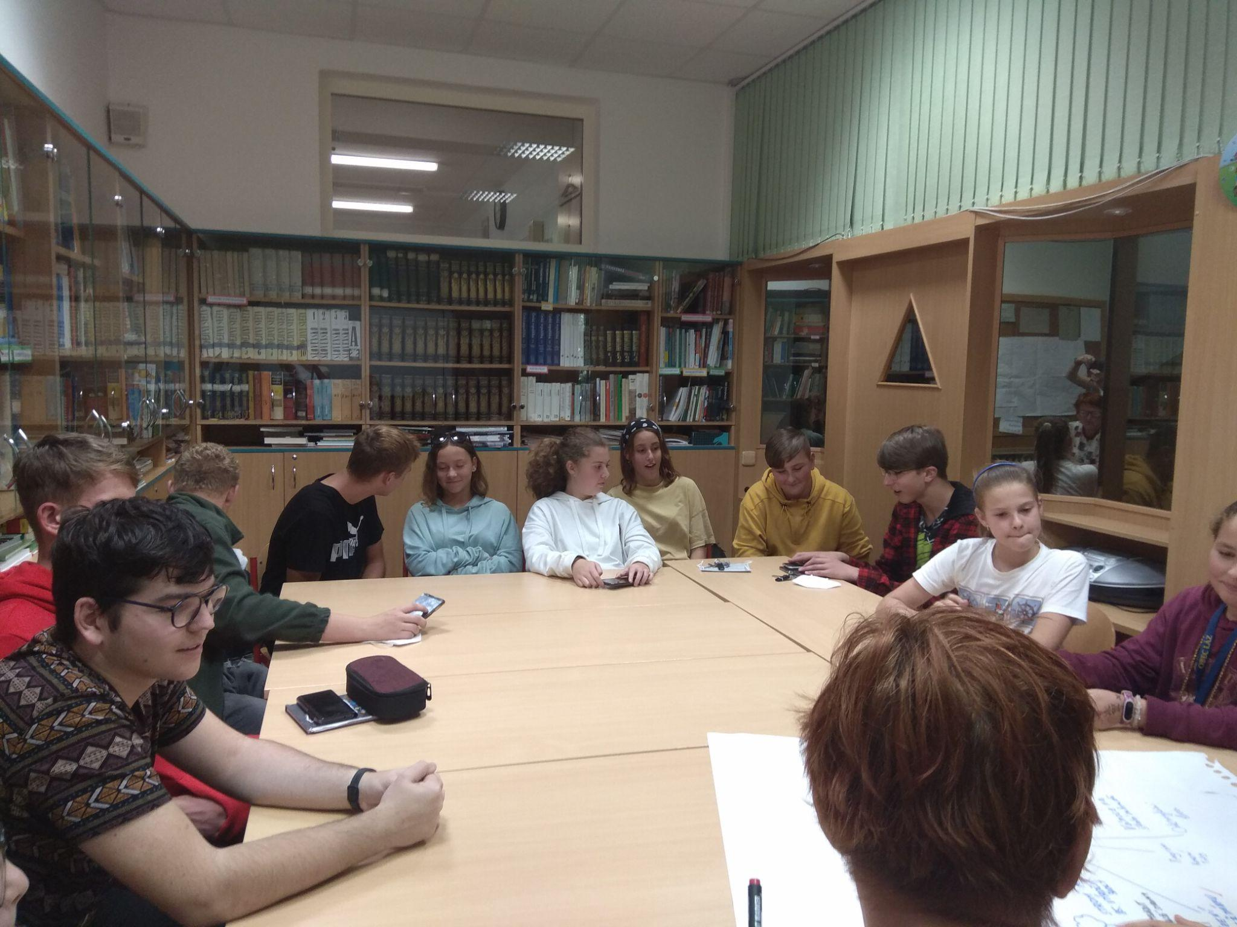
PLÁNUJEME ÚPRAVY PARČÍKU

Slide 4
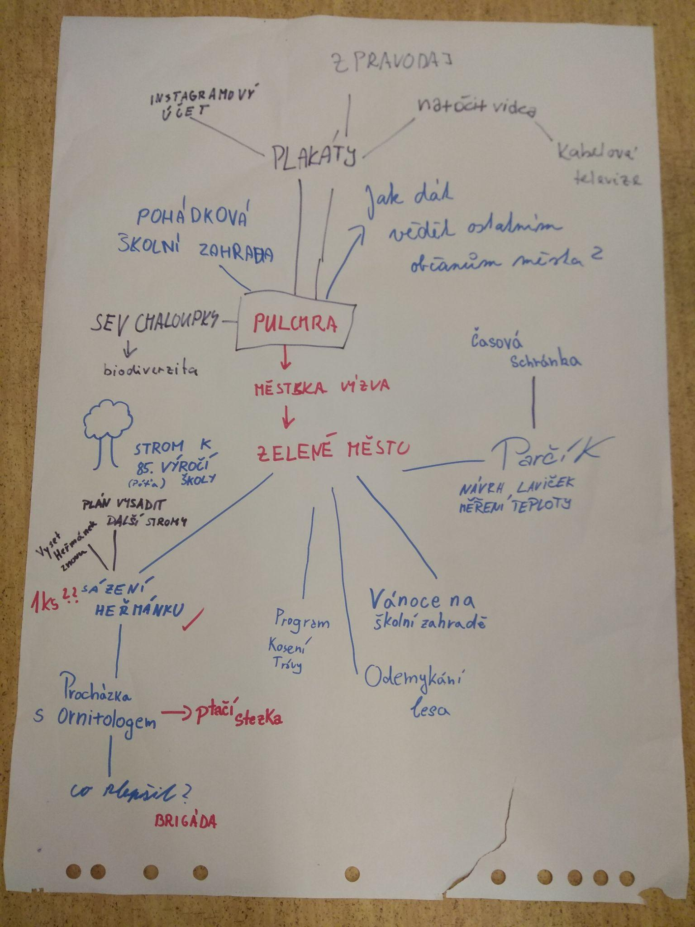
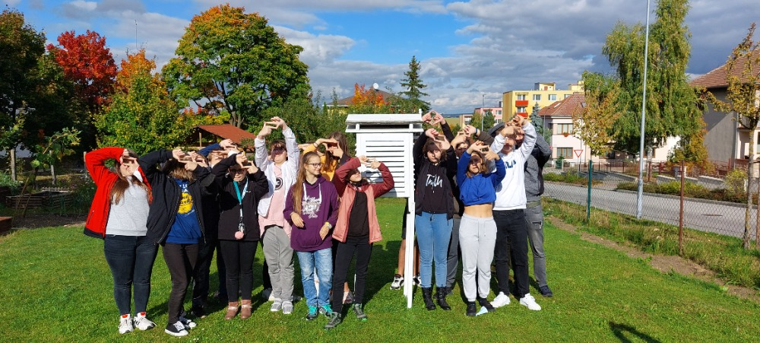
NAŠE MYŠLENKOVÁ MAPA

Slide 5
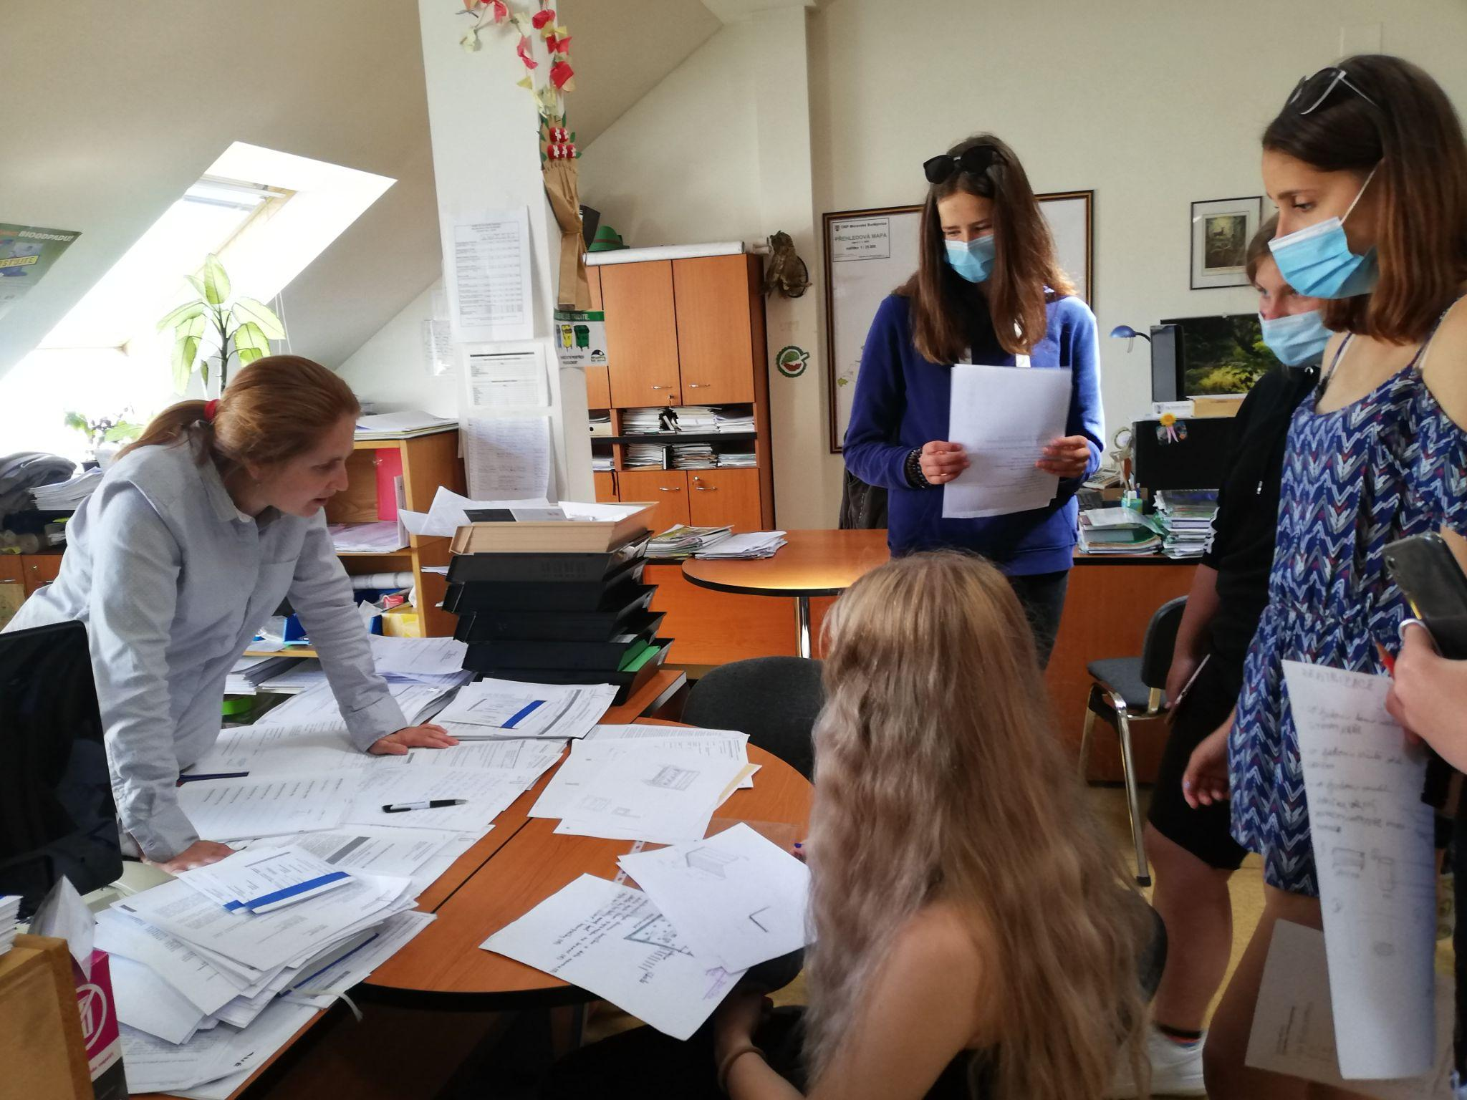
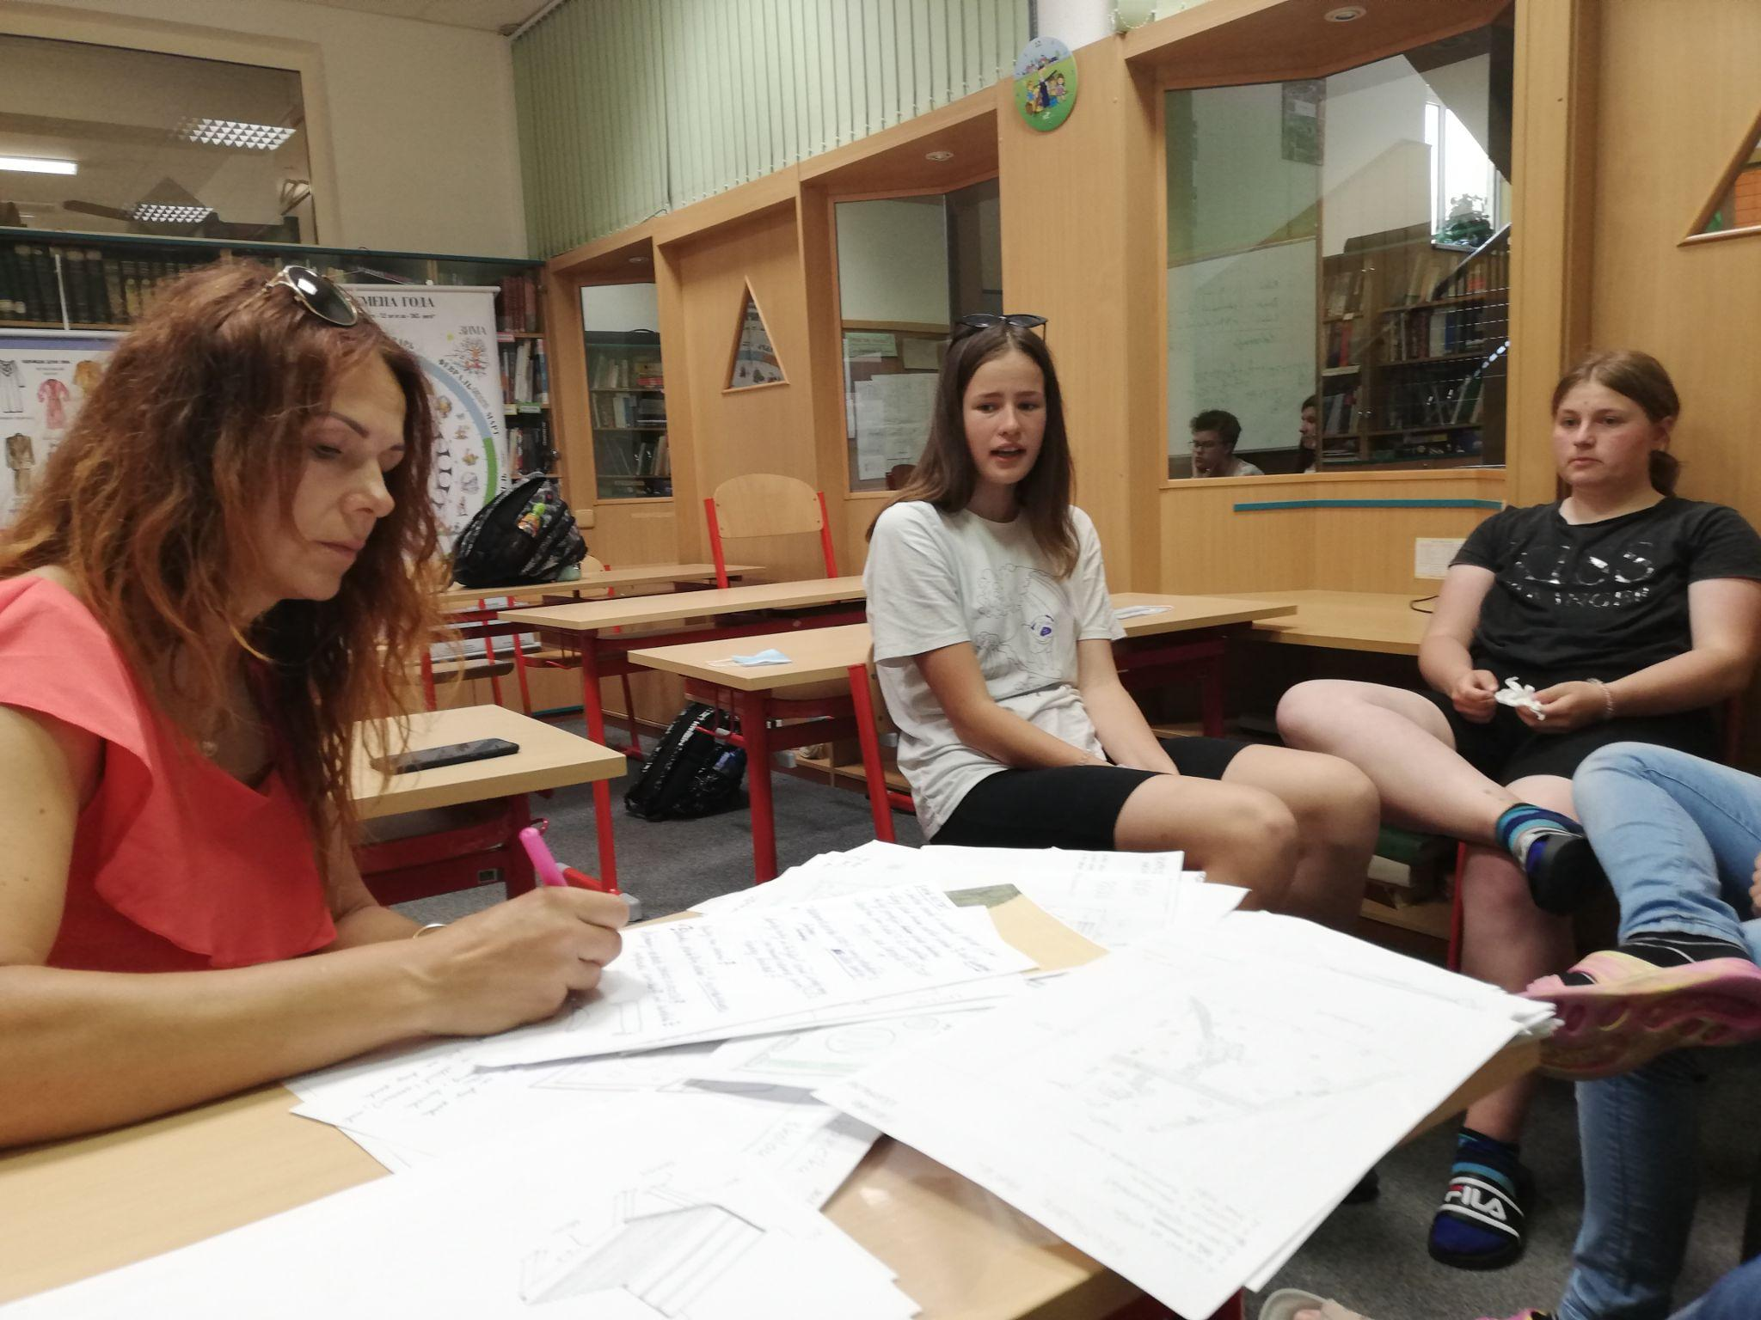
DISKUSE S ÚŘADY

Slide 6
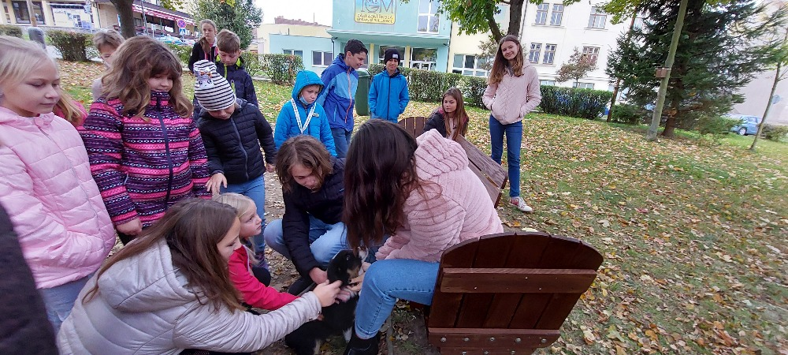
OTEVÍRÁNÍ RELAXAČNÍHO KOUTKU

Slide 7
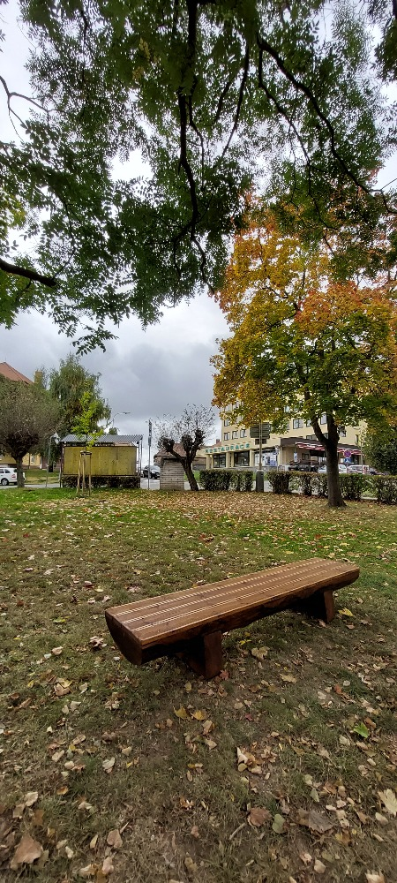
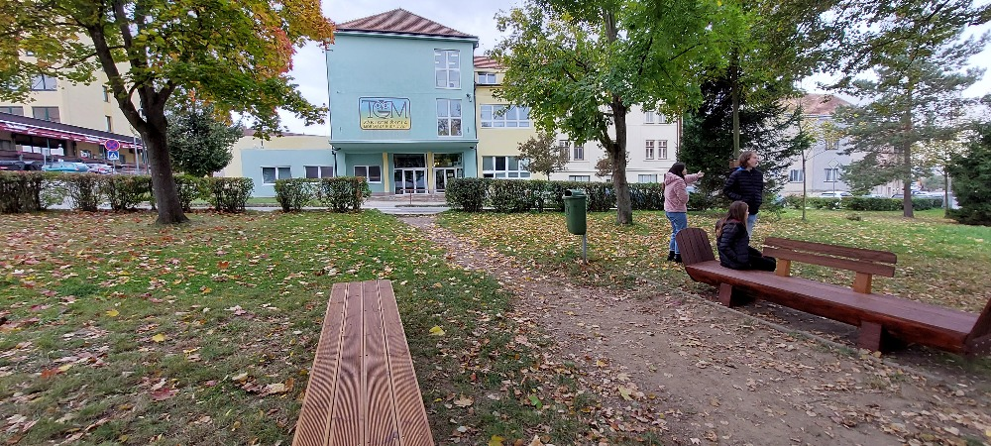
NAŠE LAVIČKY

Slide 8
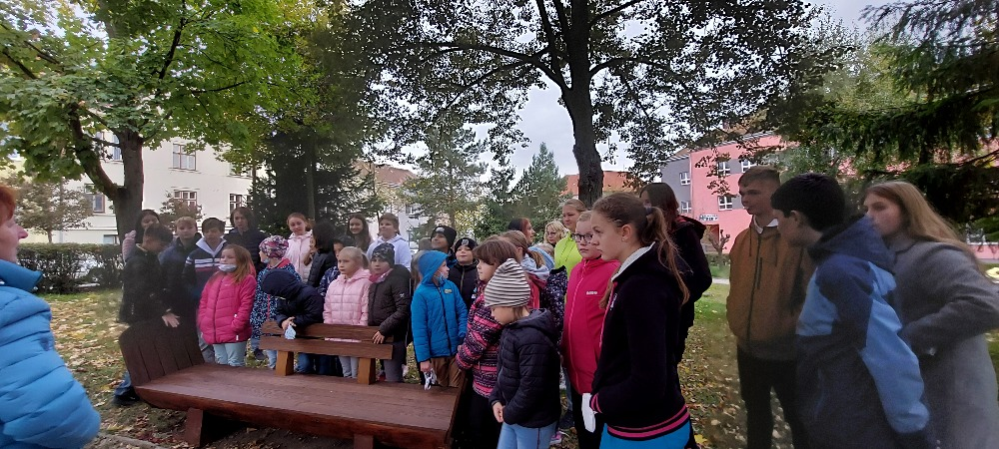
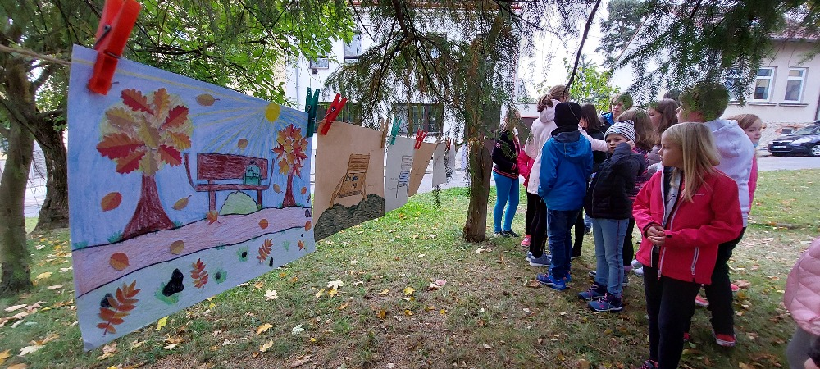
ZAČÁTEK NAŠÍ MISE

Slide 9
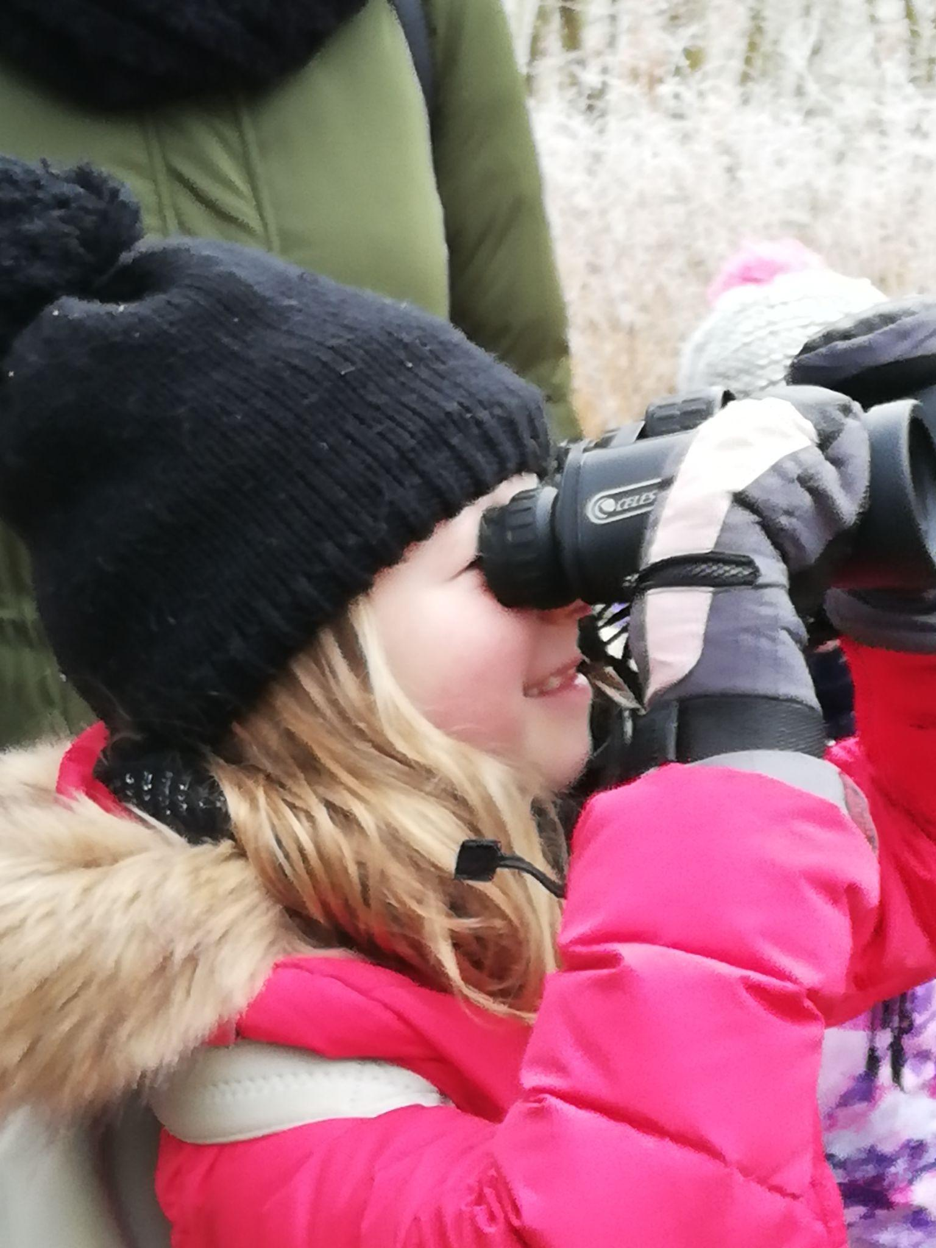
PLÁNY A SNY
VYSÁZET ŽIVÉ PLOTY KOLEM CELÉHO PARČÍKU
ZAKOPAT ČASOSBĚRNOU SCHRÁNKU
INSTALOVAT PROLÉZAČKU - SEDAČKU Z KMENŮ STROMŮ
POVĚSIT KRMÍTKA A BUDKY
VYZKOUMAT, PROČ ZDE DOSUD PTÁCI NEZAHNÍZDILI
VYSADIT MOTÝLÍ KEŘE A UMÍSTIT MOTÝLÍ DOMEČEK

Slide 10
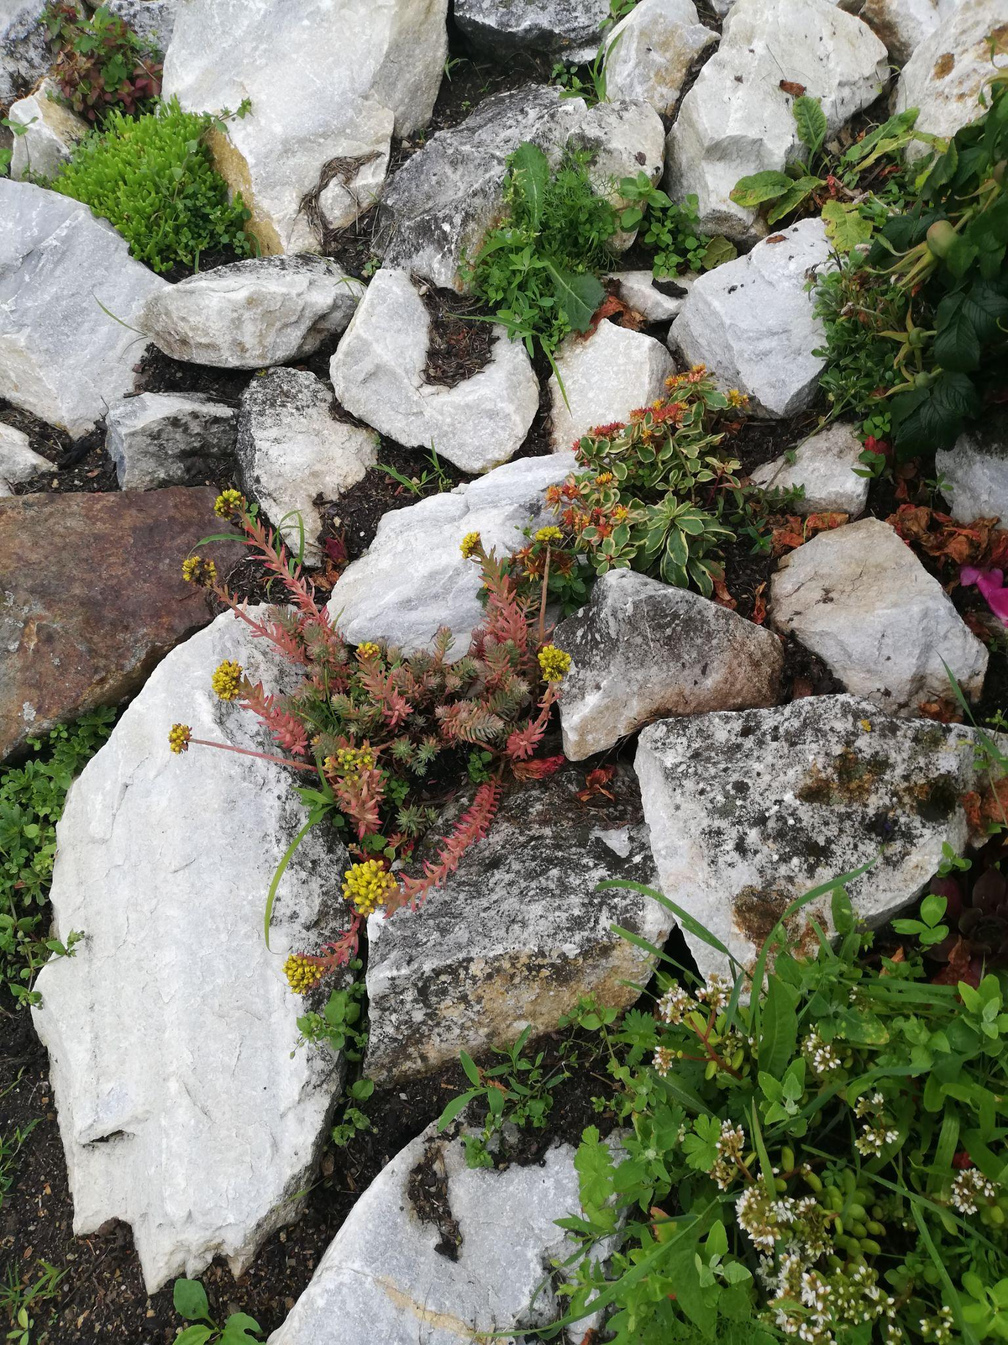
PLÁNY A SNY
DODAT JMÉNA STROMŮ NA NEVYUŽITOU PLAKÁTOVACÍ PLOCHU
USPOŘÁDAT OTEVŘENÉ AKCE V PARČÍKU
VYSADIT KVĚTINY PRO MOTÝLY
SPRAVIT CESTU PŘES PARK VE SPOLUPRÁCI
S MĚSTEM
PŘEDSTAVIT PARČÍK JAKO MÍSTO K RELAXACI, ALE I K UČENÍ V PŘÍRODĚ

Slide 11
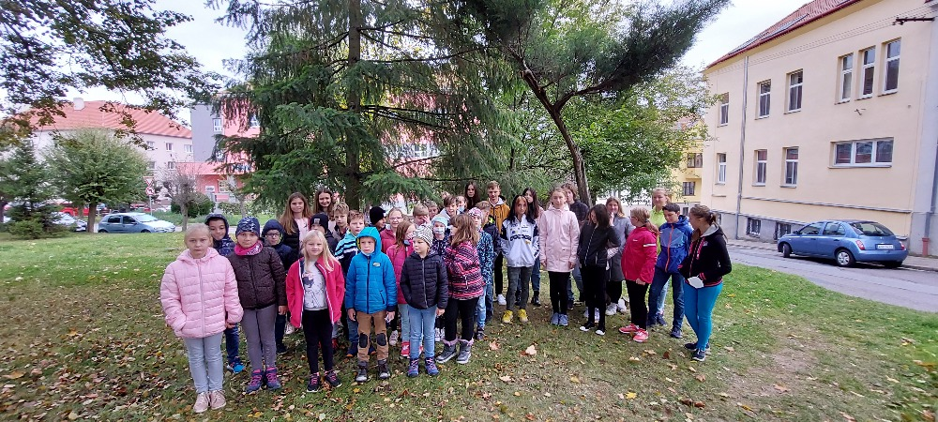
DĚKUJEME ZA POZORNOST

